Slide 1
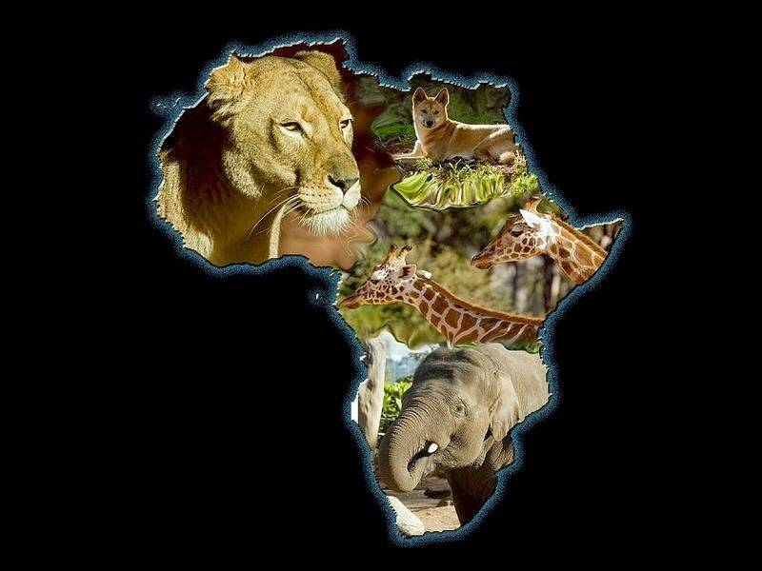
OCURRIÓ EN
LA BOLSA DE AGUA CALIENTE
ÁFRICA

Slide 2
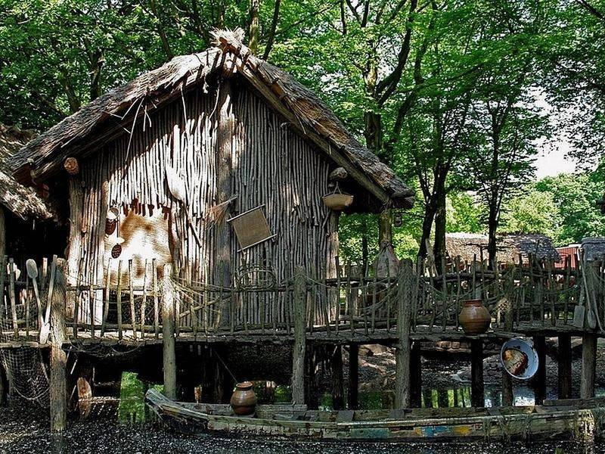
Esta es la historia de un médico que trabajó en África.
Una noche trabajé duro con una madre en su parto, pero a pesar de todo lo que pudimos hacer, ella falleció dejándonos un pequeño y prematuro bebé y una niña de dos años que lloraba desconsoladamente.

Slide 3
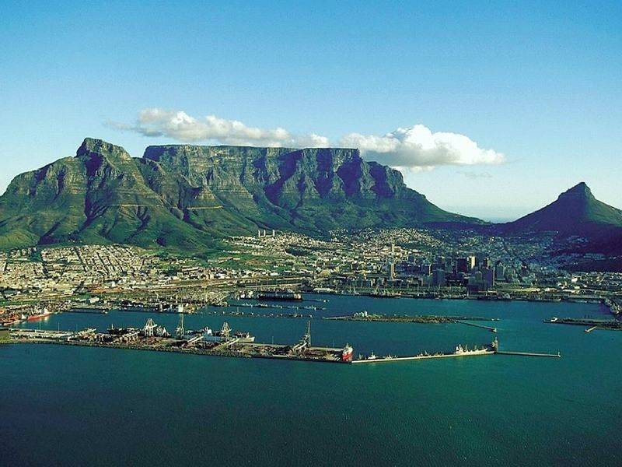
Tuvimos grandes problemas para mantener vivo al bebé, no teníamos incubadora ni electricidad para hacer funcionar una.

Slide 4
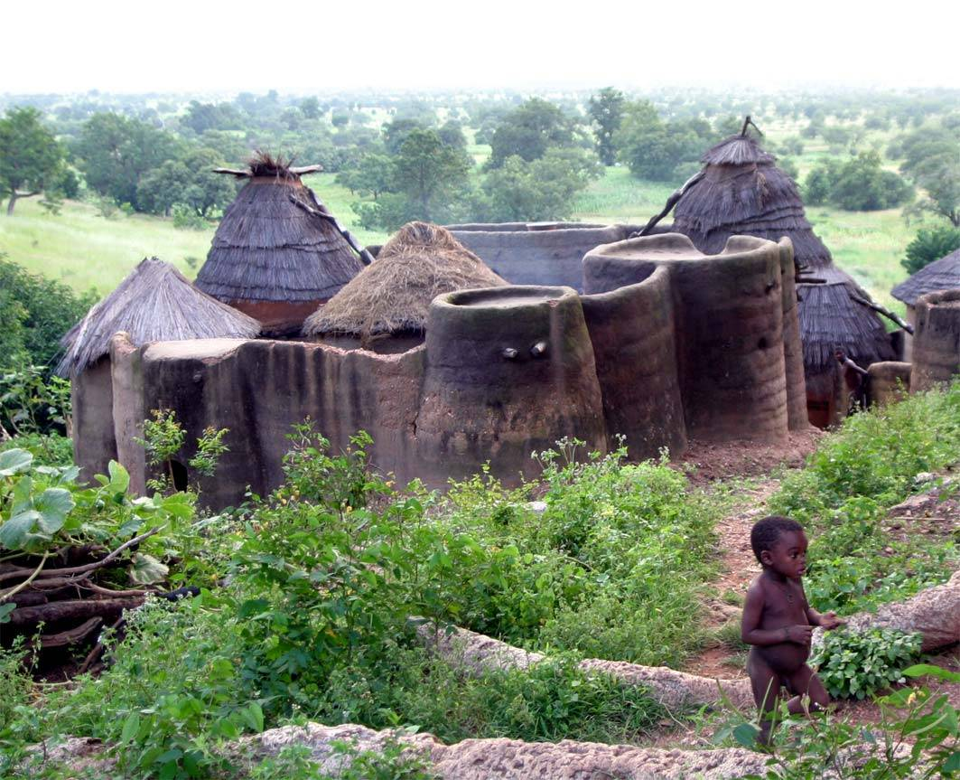
Tampoco teníamos alimento especial para estos casos. Aunque estábamos sobre la línea del Ecuador, las noches a menudo eran frías con peligrosos vientos. Una estudiante que me ayudaba fue a buscar una cobija de lana que teníamos para los bebés.

Slide 5
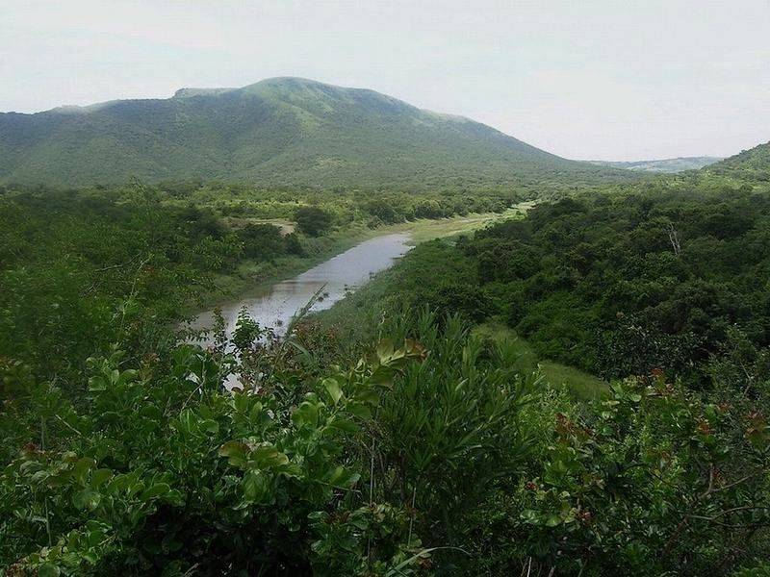
Otra fue a atizar el fuego y a cargar una bolsa con agua caliente. Ella volvió casi inmediatamente muy preocupada para decirme que la bolsa se rompió al llenarla. (las bolsas de agua caliente se rompen fácilmente en climas tropicales). ¡Y era nuestra última bolsa!, exclamó.

Slide 6
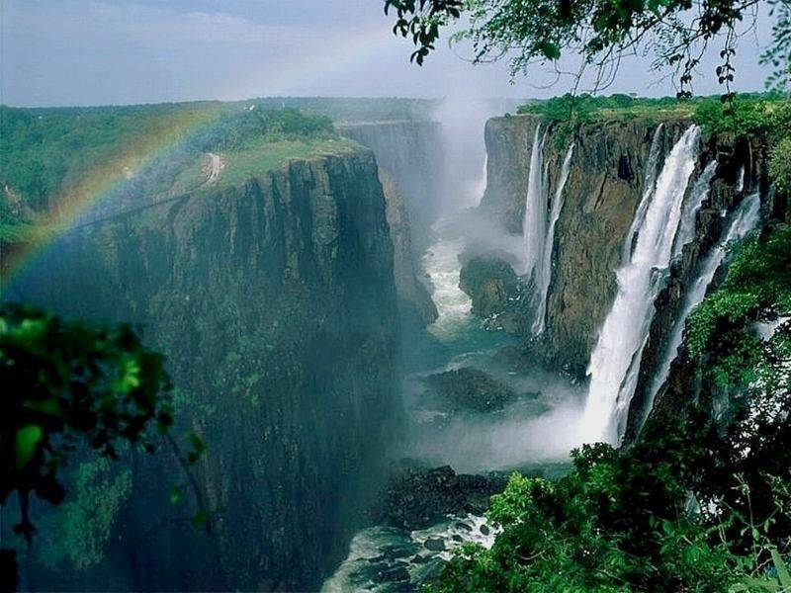
En África central se puede considerar no llorar sobre bolsas de agua caliente rotas. Éstas no crecen en los árboles, y no hay farmacias en los Como se acostumbra en Occidente, no hay que llorar sobre la leche derramada, de modo que bosques donde comprarlas.

Slide 7
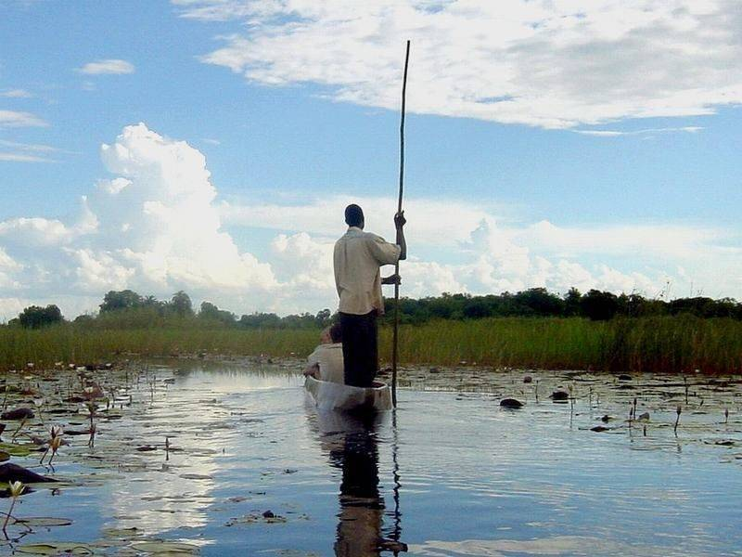
“Muy bien” dije, “pon al bebé lo más cerca posible del fuego y acuéstate entre el bebé y la puerta para evitar las corrientes de aire frío. Tu trabajo es mantener con calor al bebé.”

Slide 8
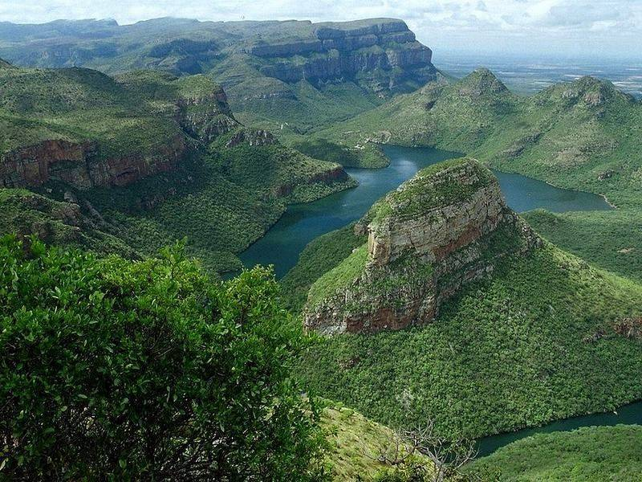
Al mediodía, como hacía todos los días, fui a orar con los chicos del orfanato que querrían reunirse conmigo. Les daba sugerencias sobre cosas por las cuales orar, y también les conté del pequeño bebé.

Slide 9
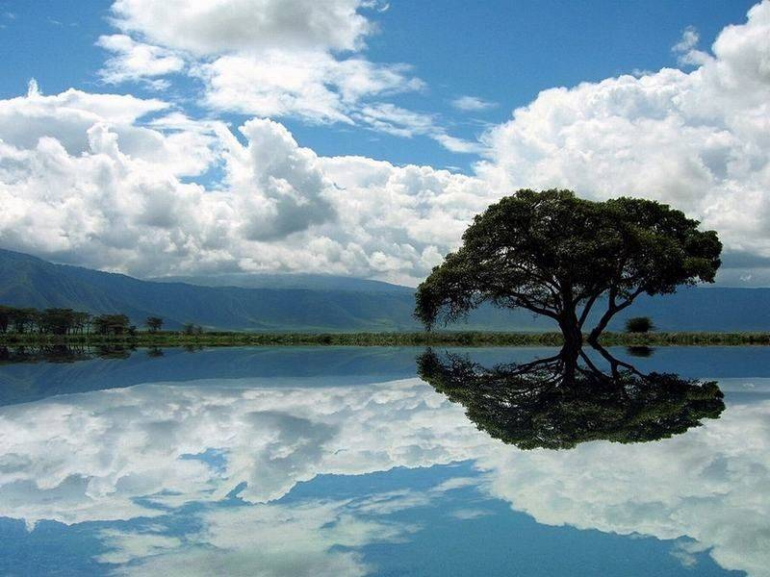
Les expliqué nuestro problema de mantener al bebé con calor suficiente, la bolsa de agua caliente que se había roto, y que el bebé podía fácilmente morir si se enfriaba. También les conté de su hermana de 2 años, que lloraba porque su madre había muerto.

Slide 10
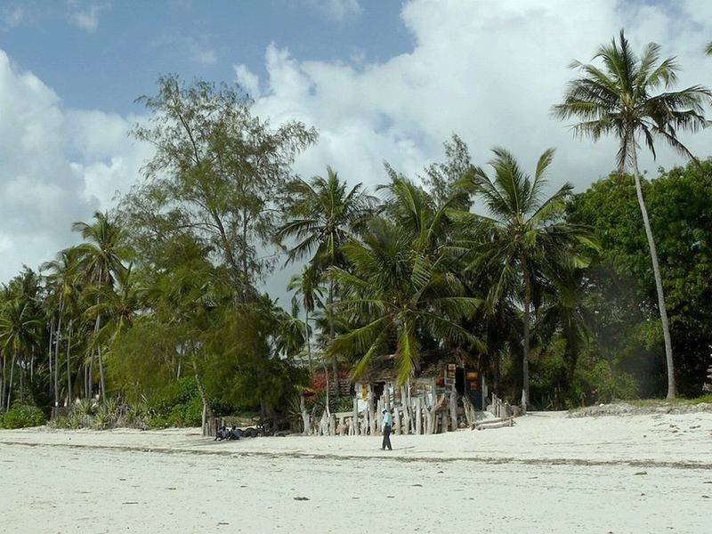
Mientras orábamos, una de las niñas, de nombre Ruth, hizo la usual sincera oración que los niños hacen en África. “Dios, por favor, envíanos una bolsa de agua caliente hoy, mañana será demasiado tarde porque el bebé habrá fallecido, por favor envíala esta tarde”.

Slide 11
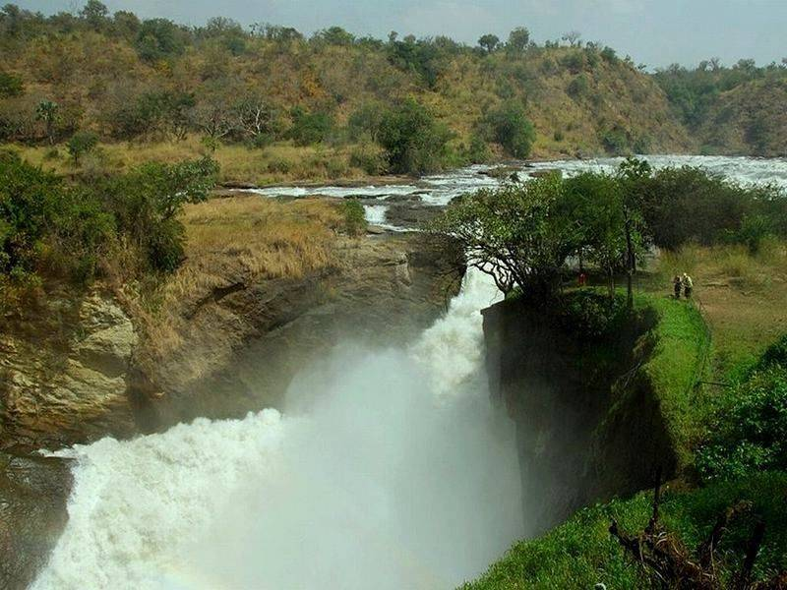
Mientras trataba de contenerme por la audacia de su oración, ella añadió: “y también ¿podrías por favor enviarnos una muñeca de juguete para la niña, así ella puede ver que Tú realmente la amas?”
Como sucede a menudo con las oraciones de los niños, yo fui sacudido. ¿Podría yo decir amén honestamente? ¡Yo no creía que Dios podría hacer esto!

Slide 12
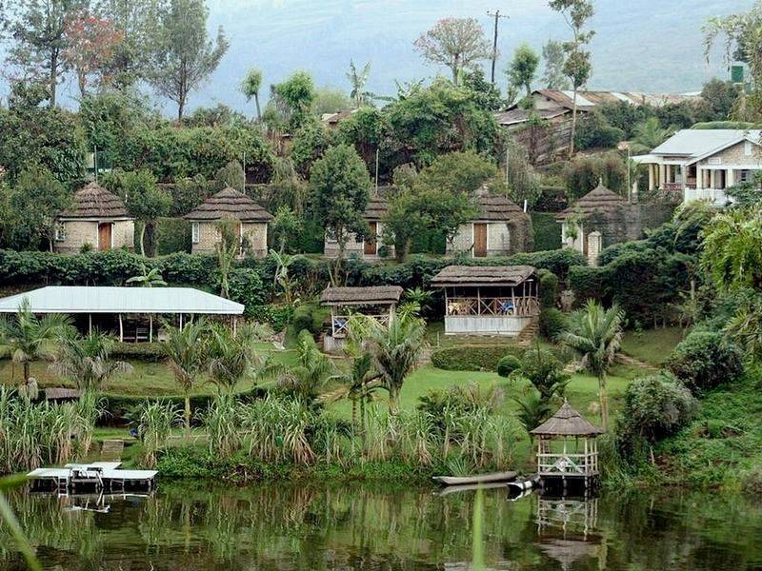
Oh sí, yo sé que Él puede hacer todo; la Biblia dice así. Pero hay límites, ¿no es cierto? La única forma en que Dios podía contestar esta oración en particular, sería si alguien enviaba una encomienda desde el exterior. Hacía ya casi 4 años que estaba en África y nunca había recibido una encomienda.
Y si alguien enviaba una ¿podría ser que incluya una bolsa de agua caliente? ¡Yo vivía sobre el Ecuador!

Slide 13
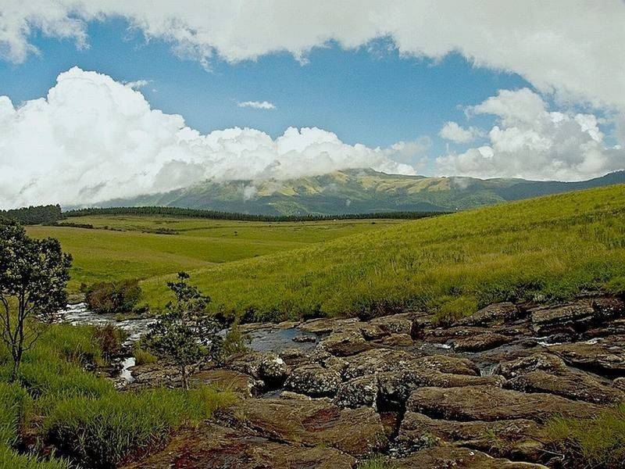
A media tarde mientras estaba dando clases al grupo de enfermería, me llegó el mensaje de que un vehículo había llegado a mi casa. Para cuando llegué a mi casa el vehículo ya se había ido, pero en la puerta había una caja de unos 11 kilos. Sentí que mis ojos se llenaban de lágrimas, no pude abrir la caja yo solo, llamé a los niños del orfanato para que me ayuden. Con mucho cuidado sacamos los precintos y empezamos a desempacar con mucha emoción.

Slide 14
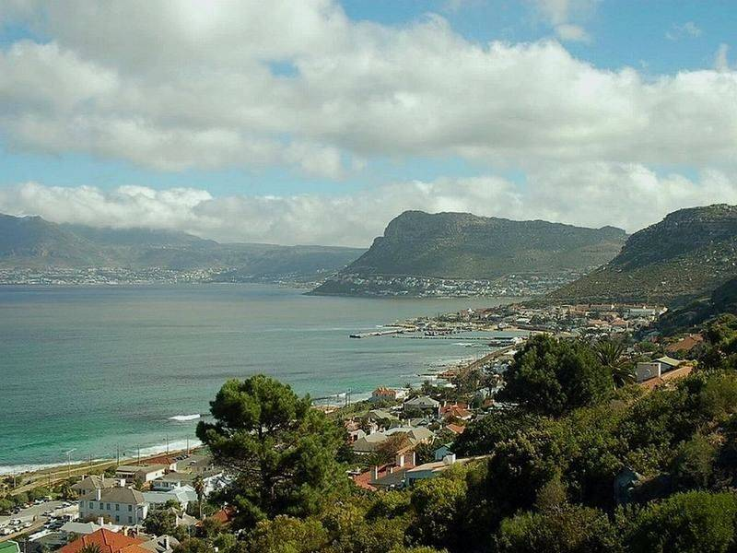
Había unos 15 chicos observando la gran caja. Comencé a sacar yerseis de colores muy brillantes. Los ojos de los chicos estaban iluminados. Había vendas para los leprosos. También había pasas de uva que serían de utilidad para el fin de semana.

Slide 15
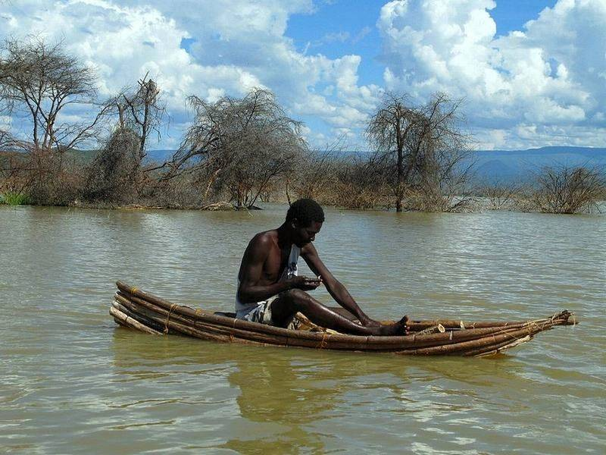
Luego puse mi mano nuevamente en la caja y sentí… ¿podía esto ser cierto? Lo tomé y lo saqué. Sí. ¡Una bolsa de agua caliente nueva! Lloré, yo no había pedido a Dios que nos la mande; yo no creí verdaderamente que Él podía.

Slide 16
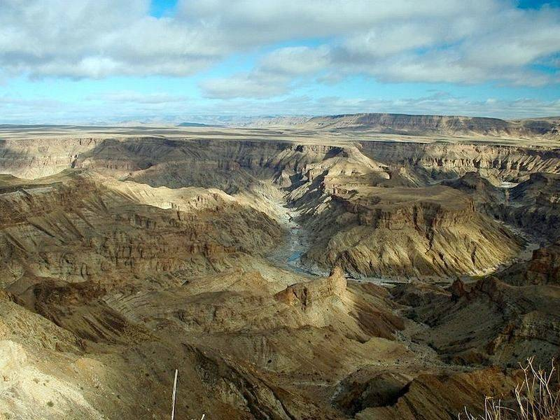
Ruth estaba en primera fila. Ella se adelantó y en alta voz dijo, “si Dios envió una bolsa de agua caliente, también debe haber enviado la muñeca”.
Escarbando hacia el fondo de la caja, ella sacó una hermosa muñeca con un vestido de colores. ¡Sus ojos brillaban, ella nunca había dudado!

Slide 17
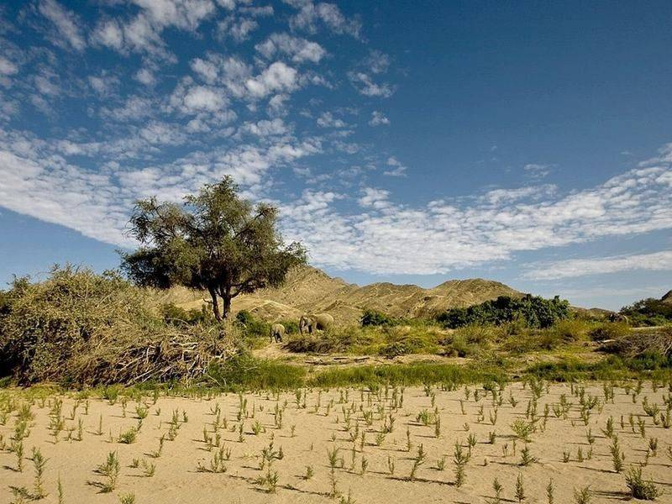
Mirándome me preguntó, ¿“puedo ir contigo y darle la muñeca a la niña, así ella sabrá que Jesús realmente la ama”? “Por supuesto”, respondí.

Slide 18
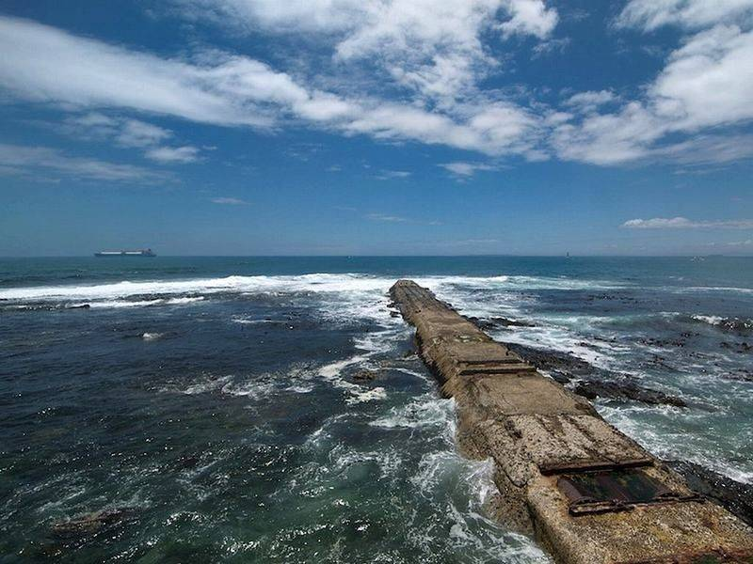
Aquella encomienda había estado de viaje durante 5 meses, la habían enviado mis compañeros de escuela que tuvieron la impresión de obedecer a Dios e incluir una bolsa de agua caliente, aún para la línea del Ecuador.

Slide 19
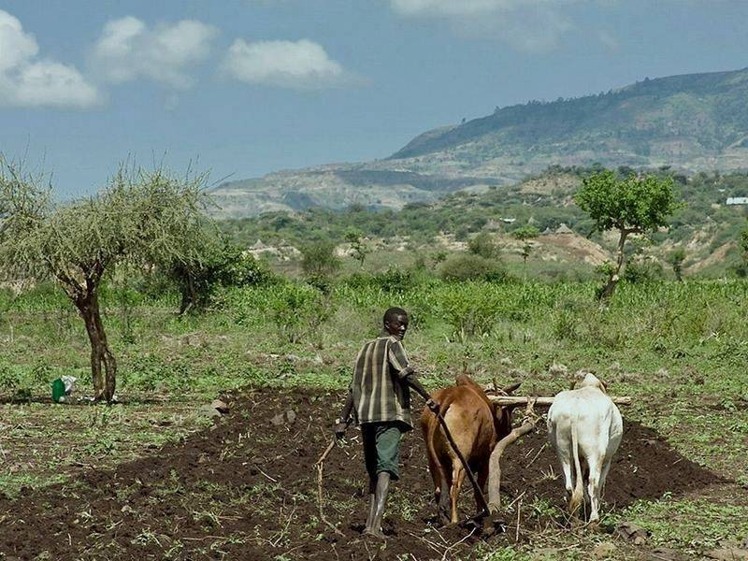
Y una chica había puesto la muñeca para una niña Africana 5 meses antes, en respuesta a la oración de fe de una niña de 10 años, y traerla esa misma tarde.
“Antes que clamen, responderé yo… Isaías 65:24

Slide 20
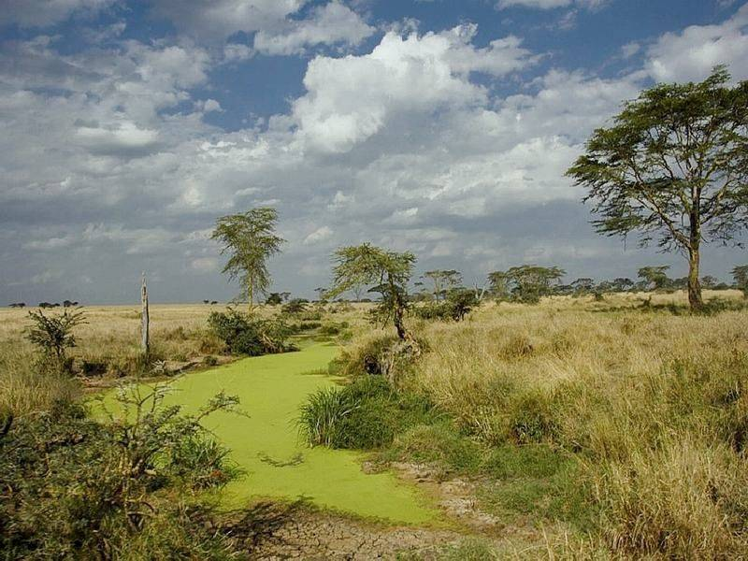
Cuando recibas este mail, di esta oración. Es todo lo que te pido. No hay cosas adjuntas. Tan solo envíaselo a quien tú quieras- solo envíalo. La oración es el mayor regalo que podemos recibir. No tiene costo, es gratis pero tiene muchas recompensas. Continuemos orando los unos por los otros.
Esta magnífica oración toma menos de un minuto.

Slide 21
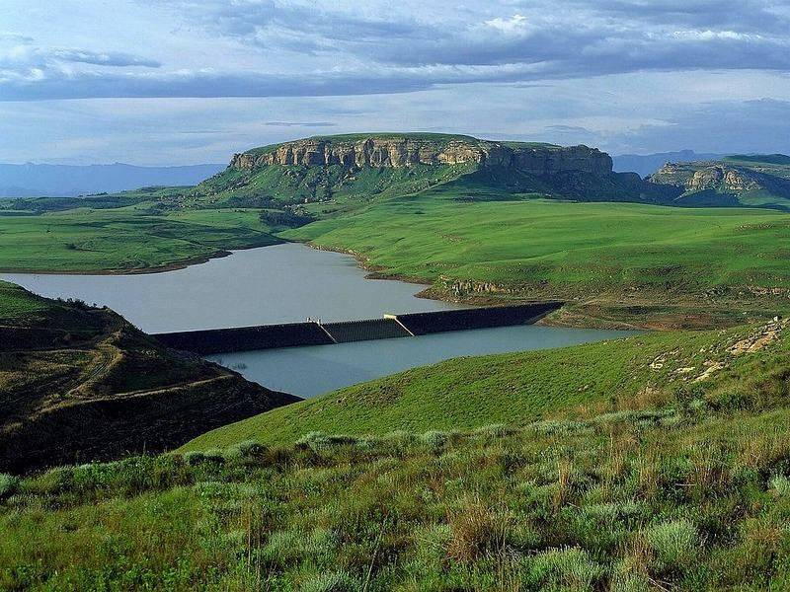
Padre Celestial, te ruego que bendigas a mis amigos que leen este mail. Te pido que tu Espíritu los consuele. Donde hay dolor, dales Tu paz y Tu misericordia. Donde hay dudas, renueva la confianza en ellos y alivia su cansancio, te pido que les des entendimiento y fuerza. Donde hay temor, revela nuestro amor y dales Tu coraje… bendice sus finanzas, dales una visión más amplia, y provee amigos y personas que los apoyen y consuelen. Te pido esto en el nombre de Jesús, Amén.

Slide 22
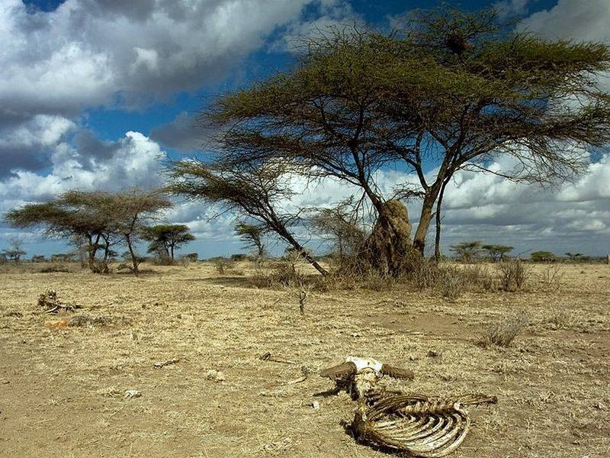
P.D. Si pasas esto a quien consideras un amigo, serás bendecido tal como lo será él. Pasándolo a quien NO consideras un amigo, es algo que Cristo haría.

Slide 23
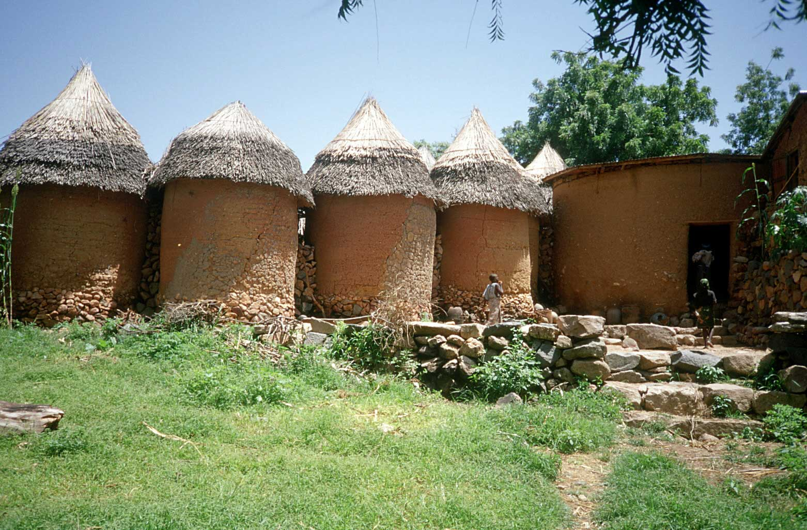
F I N

Slide 24



Accede a la sección que desees desde aquí:
Propia Creación
De la Red
Dedicatorias | Fechas Especiales | Graciosos
Historia y Arte | Lugares | Musicales
Naturaleza y Ciencias | Política | Reflexión
Religiosos | Románticos | Salud
Dedicatorias | Fechas Especiales | Graciosos
Historia y Arte | Lugares | Musicales
Naturaleza y Ciencias | Política | Reflexión
Religiosos | Románticos | Salud
Si deseas recibir pps periódicamente en tu correo electrónico subscríbete aquí:

